Slide 1
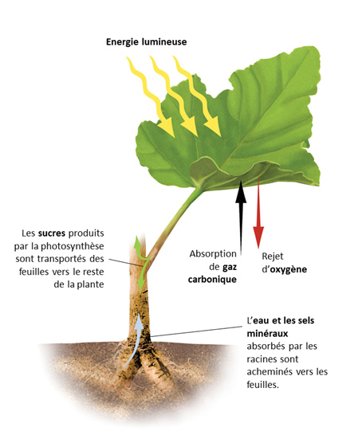
TRAVAUX DIRIGES DE PHYSIOLOGIE VEGETALE « TD 2 »
S4
2019 – 2020
Par: N. El Alami

Slide 2
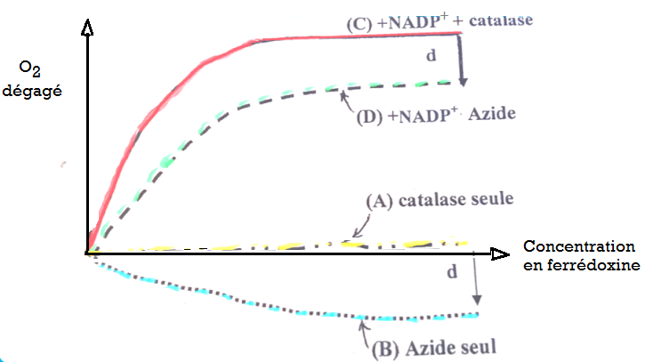
Question 1: Mise en évidence des voies de photophosphorylation (PP)
Les quantité de 0₂ émis par des suspensions de membranes chloroplastiques, en fonction de la ferrédoxine ajoutée, sont mesurées sous différentes conditions, en fonction de la présence ou d’absence de différent composés (NADP+; Catalase et Azide).
Les résultats sont présentés sur la figure ci-dessus
Interpréter cette courbe et en déduire les différents types de PP.

Slide 3
Quelques rappels théoriques

Slide 4
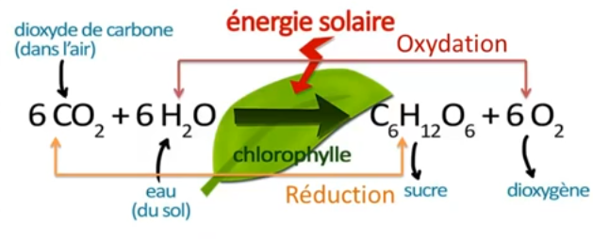
La Photosynthèse est une réaction d’oxydo-réduction
Equation bilan:

Slide 5
Rappels
Oxyder un corps, consiste à | Réduire un corps revient à:
Fixer sur lui de l’oxygène | Fixer sur lui un hydrogène
Lui arracher des électron | Fixer des électrons ou des protons
Lui ôter de l’hydrogène | Lui enlever de l’oxygène

Slide 6
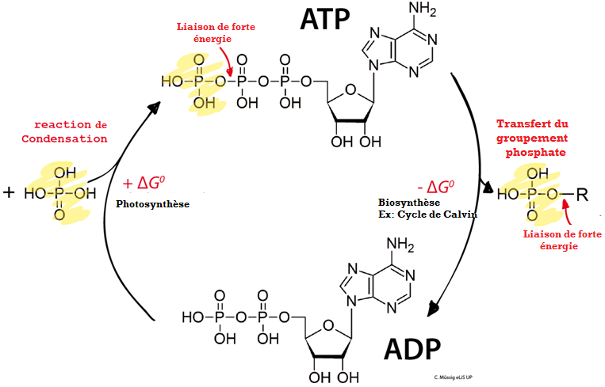
Photophosphorylation
La photophosphorylation est l'ensemble des processus permettant La fabrication de L’adénosine triphosphate (l’ATP) lors de la photosynthèse.
Elle regroupe les réactions directement dépendantes de la lumière et correspond à la « phase claire », ou « phase lumineuse » de la photosynthèse.
Les deux liaisons phosphoanhydride P–O–P du groupe triphosphate sont des liaisons à haut potentiel de transfert, c'est-à-dire que leur clivage par hydrolyse libère une importante quantité d'énergie
l'ATP est régénéré
à partir de l'ADP par phosphorylation grâce
à l’ATP synthase.

Slide 7
Différentes voies de photophosphorylation
1- La photophosphorylation non cyclique

Slide 8
Transfert linéaire des électrons au cours de la phase claire de la photosynthèse et formation de l’ATP
Quatre complexes membranaires: Photosystème II (PSII), Cytochrome (b6f), photosystème I (PSI) et l’ATP synthase (ATP ase)
Des protéines solubles :
- la plastocyanine (Pc),
- la ferrédoxine (Fd)
- la FNR (Ferrédoxin-NADP+-oxidoreductase).
CYCLE DE
CALVIN-BENSON
ATP synthase
Transfert linéaire des électrons générant un gradient de protons transmembranaire. Le flux des protons a travers l’ATP synthase génère une énergie qui est est couplée à la synthèse de l’ATP
Notes:
La ferrédoxine est une petite protéine du stroma très soluble dans l’eau
La photophosphorylation acyclique couple la synthèse d'ATP à l'énergie libérée par un flux de protons suivant leur gradient de concentration. Gradient de protons trans-membranaire et
synthèse d’ATP

Slide 9
AUTRES VOIES DE PHOSPHORYLATION
En dehors des réactions de transfert linéaire d’électrons, d’autres voies de transfert d’électrons ont été décrites dans les chloroplastes des algues unicellulaires et des plantes supérieures.
Phosphorylation pseudo cyclique
Phosphorylation cyclique

Slide 10
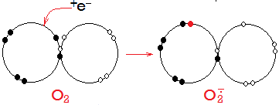
Phosphorylation pseudo cyclique:
Au cours de la photosynthèse, l’oxygène moléculaire peut être utilisé par le PS I comme accepteur final d’électrons de la chaîne photosynthétique
Ceci conduit à la formation d’anion superoxyde (O₂⁻ ), forme réactive de l’oxygène très toxique,
.
Valence libre

Slide 11
Phosphorylation pseudo cyclique
SOD : la superoxyde dismutase.
Apx : l’ascorbate peroxydase
O₂⁻ : ion superoxyde
H₂O₂ : peroxyde d’hydrogène
.

Slide 12
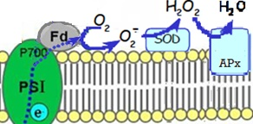
Fd red + O₂ ➔ Fd ox + O₂⁻ (Réaction de Mehler).
La ferrédoxine est une enzyme soluble qui contient un agrégat Fer-soufre (2 Fe – 2S), responsable du transfert d’électrons (un e⁻ à la fois).
La ferrédoxine est capable de donner ses électrons à la (NADP+ réductase) qui transfert ces électrons vers le couple NADP+ / NADPH.
La ferrédoxine a aussi une certaine affinité pour l’oxygène qui augmente quand:
le NADP+ devient limitant ou
A de très fortes intensités lumineuses.
Notes:
La ferrédoxine est capable de donner ses électrons à un grand nombre de partenaires

Slide 13
.
O₂⁻ est très toxique il est tout de suite pris en charge par différente enzymes de détoxification:
SOD opère une dismutation (oxydo-réduction entre deux molécules identiques) ici 2(O₂⁻ ), l’une s’oxyde l’autre se réduit.
O₂⁻ + O₂⁻ + 2H⁺ ➔ H₂O₂ + 0₂
Apx:
2

Slide 14
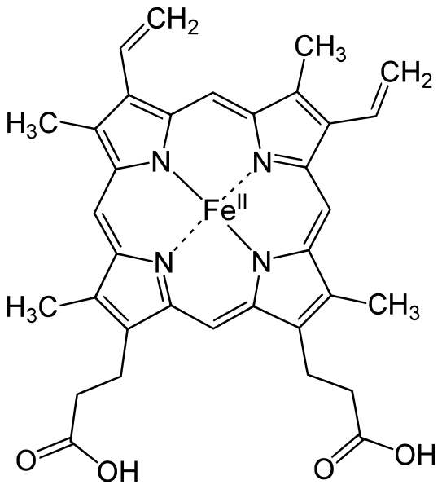
Autres enzymes de détoxification: La catalase
La catalase est une hémoprotéine possédant un Fe²⁺ chélaté entre les N de quatre noyaux pyrroles
La catalase réalise également une dismutation mais entre deux molécules de H₂O₂
H₂O₂ ₊ H₂O₂ 2H₂O + 0₂
L’activité de la catalase est inhibée par l’azide ou l’azoture (N3-)
oxydation
réduction
Notes:
La catalase n’existe pas dans le chloroplaste (existe dans le peroxysome, la mitochondrie …)

Slide 15
Question N° 1: Mise en évidence des voies de photophosphorylation (PP)
Les quantité de 02 émis par des suspensions de membranes chloroplastiques sont mesurées sous différentes conditions:
En fonction de la ferrédoxine ajoutée
En fonction de la présence ou d’absence de différent composés (NADP+; Catalase et Azide).
Les résultats sont présentés sur la figure ci-dessus
Interpréter cette courbe et en déduire les différents types de PP.

Slide 16
Courbe A: - NADP+ + catalase
La production nette de l’O₂ est nulle :
En absence de NADP+ seule la voie pseudocyclique fonctionne:
Fd red + O₂ ➔ Fd ox + O₂⁻
Le superoxyde est dismuté en H₂O₂ soit directement soit par l’action de la SOD (thylakoïde): O₂⁻ + O₂⁻ + 2H⁺ ➔ H₂O₂ + 0₂
En présence de la catalase, le H₂O₂ est dismuté
H₂O₂ ₊ H₂O₂ ➔ 2H₂O + 0₂

Slide 17
Courbe A
SOD
Catalase
➔ Production nette d’oxygène est nulle

Slide 18
Courbe B: - NADP+ - catalase
En absence de NADP+ c’est la chaine pseudocyclique qui fonctionne.
Mais la catalase étant inhibée par l’azide, les H₂O₂ formées ne sont pas prises en charge par la catalase.
➔la chaine de transport pseudocyclique ne fonctionne pas complètement.
➔ consommation de plus d’oxygène qui augmente avec l’augmentation de la Fd

Slide 19
Courbe B
SOD

Slide 20
Courbe C: + NADP+ + catalase
En présence de NADP+ et de la catalase, les deux voies de transfert des électron fonctionnent simultanément.
non cyclique (Accepteur d’e- = NADP+) et
pseudocyclique (Accepteur d’e- = O2),
La Fd a une double affinité pour les deux accepteurs d’é- (NADP+ et O₂) bien que l’affinité pour O₂ est beaucoup plus faible.
La production nette de O₂ augmente avec L’augmentation de la concentration de la Fd jusqu’à saturation du système.

Slide 21
Courbe C
On travaille sur des membranes de chloroplaste et pas de chloroplaste intactes
Donc toutes les molécules du stroma telle que NADP+ et des molécules des membranes très solubles est facilement détachables des membranes, comme La Fd, sont absentes et deviennent donc des facteurs limitants.
D’où l’augmentation de la production nette de l’O₂ par la Fd.

Slide 22
Courbe D: + NADP+ - catalase
Lorsque le NADP+ est présent, la voie non cyclique fonctionne et l’oxygène est dégagé par le PS II.
Une partie de cet O2 est consommée au niveau du PSI comme accepteurs d’e- (voie pseudocyclique).
Mais en présence de l’azide , inhibiteur de l’activité catalisique, il n’ya pas de dismutation des molécules de H2O2 donc pas de libération de O2.
➔ le bilan de dégagement du O2 est donc mois intense « différence « d » avec la courbe C ».

Slide 23
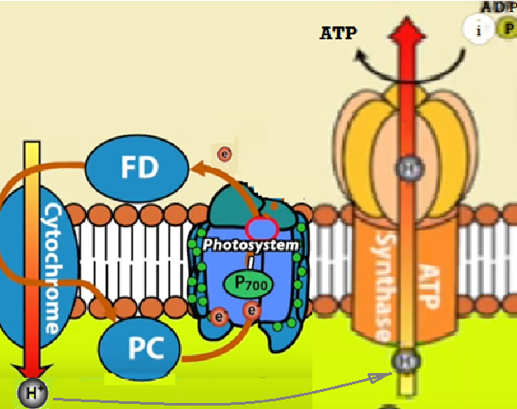
Voie Cyclique: Photophosphorylation cyclique
En absence du PS II, transfert cycliques des électrons par PSI
Production de l’ATP mais pas de production de la NADPH, H+, ni de O2
Le premier donneur d’e- est Chl P700.
L’accepteur final est aussi la Chl P700

Slide 24
Question II:
Une suspension de chloroplastes isolés dans un tampon sans CO2.
La concentration de l’O2 est mesurée en lumière continue.
Il ajoute à la préparation du ferricyanure de potassium à un moment précis.
Les résultats obtenus sont présentés sur la figure ci-contre
Interpréter les résultats
Tirer des conclusions
Donnez un non à cette expérience

Slide 25
C’est l’expérience de Hill (1937)
En 1937, Hill réalise son expérience sur une suspension de chloroplastes éclairée et utilise, en absence de CO2, un réducteur artificiel (un accepteur d’e-): le ferricyanure de potassium Fe3+ (CN-)6 K3 (= réactif de Hill)
Principe :
L’acte photosynthétique se décompose en deux réactions : réaction photochimique et réaction biochimique d’incorporation du CO2.
Le principe consiste à obtenir la réaction photochimique d’oxydation de l’eau seule grâce à un accepteur artificiel d’électrons

Slide 26
La photosynthèse Réactions photochimiques Réactions biochimiques

Slide 27
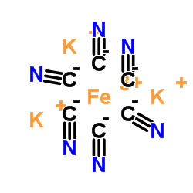
Le ferricyanure de potassium
[Fe3+(CN⁻)₆K₃]
En absence de CO2, les chloroplastes sont capables de libérer du dioxygène, à condition qu'un accepteur d'électron soit présent dans le milieu.

Slide 28
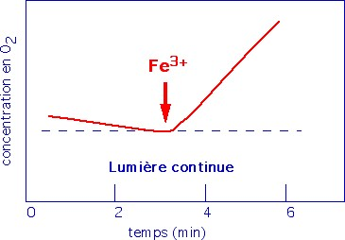
Résultats
Lumière

Slide 29
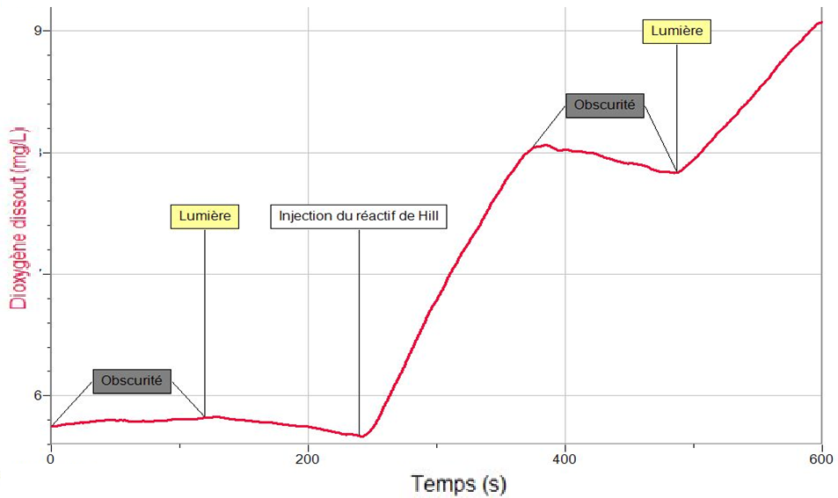
De 0 s à 120 s, la suspension de chloroplaste est à l'obscurité : l'énergie lumineuse nécessaire à la phase photochimique de la photosynthèse étant absente, il n'y a pas oxydation des molécules d'eau, la concentration de dioxygène reste stable.

Slide 30
De 120 s à 240 s, les chloroplastes sont éclairés : l'énergie lumineuse nécessaire à la phase photochimique est présente. Cependant
Pas de CO2 ➔ pas de cycle de Calvin ➔ pas de NADP+
NADP+ est l'accepteur d'électron final des e- . Etant absent, la chaîne réactionnelle conduisant à l'oxydation des molécules d'eau est bloquée, la concentration de dioxygène reste stable.

Slide 31
Fe3+ (CN-)6 K3
De 240 s à 360 s, la suspension est éclairée et le réactif de Hill (accepteur d'électron) est présent :
La chaîne réactionnelle conduisant à l'oxydation des molécules d'eau est rétablie,
Les e- provenant de l’oxydation de l’eau vont servir à réduire le réactif de Hill
Il y a dégagement de O2, la concentration de dioxygène augmente.

Slide 32
De 360 s à 480 s, la suspension de chloroplaste est à l'obscurité et le réactif de Hill (accepteur d'électron) est présent :
Mais, l'énergie lumineuse nécessaire à la phase photochimique de la photosynthèse est absente,
il n'y a pas oxydation des molécules d'eau, la concentration de dioxygène reste stable.

Slide 33
De 480 s à 600 s, la suspension de chloroplaste est éclairée et le réactif de Hill (accepteur d'électron) est présent : la chaîne réactionnelle conduisant à l'oxydation des molécules d'eau est rétablie, la phase photochimique de la photosynthèse peut avoir lieu, la concentration de dioxygène augmente. Celle-ci pourrait continuer de croître jusqu'à épuisement du réactif de Hill.

Slide 34
FIN

